Slide 1
MÓDULO 11- Pensamiento Crítico de sistemas
Critical Systems Thinking, edited by Flood & Jackson, 1991.- Chapter 5: Critical heuristics of Social Systems Design – Werner Ulrich,
Abril 8/14
Fernando González Saravia

Slide 2
La justificación de los limites del sistema
La ciencia aplicada, según Ulrich, es el estudio del contexto de aplicación.
El problema ciencia pura vs. Ciencia aplicada radica en el contenido normativo.
Contenido normativo incluye juicios de valor que se convierten en proposiciones prácticas así como implicaciones en el contexto de aplicación.
Abril 8/14
Fernando González Saravia
Notes:
En las disciplinas aplicadas, como la Investigación de Operaciones, se debe distinguir entre el “contexto de justificación” y el “contexto de aplicación”. Los epistemólogos como Popper (1961-1972”), dicen que el contexto en el cual se aplica una ciencia es hasta cierto punto irrelevante para la justificación de sus postulados. Para Ulrich, esta distinción es irrelevante, en cuanto una ciencia solo puede justificar sus efectos en el contexto en el cual se aplica.
Ejemplos de juicios de valor son recomendaciones para actuar, modelos de diseño, estándares de planeación y criterios de evaluación. Las implicaciones son las consecuencias en la vida real producidas por los juicios de valor sobre los actores del sistema.
El contexto de aplicación reconoce la consecuencia práctica de que la ciencia aplicada afecta a personas que no participaron en la definición de los principios científicos.

Slide 3
Heurística Crítica de Sistemas (HSC)
Proporciona criterios a los planeadores, a los diseñadores y a los afectados para justificar la validez de las proposiciones prácticas y las implicaciones del diseño de un sistema, la definición de un problema o la evaluación de un programa social.
Abril 8/14
Fernando González Saravia

Slide 4
Requisitos esenciales de la HSC
Ofrecer a los diseñadores de sistemas un entendimiento claro del significado, lo inevitable y las implicaciones de justificar los límites del sistema
Brindar un marco conceptual para identificar sistemáticamente las fronteras del sistema
Proporcionar un modelo práctico para justificar la validez del entorno del sistema, que sea útil tanto a los actores del sistema como a sus diseñadores.
Abril 8/14
Fernando González Saravia

Slide 5
1. Justificación del entorno.
¿Qué pertenece al sistema y qué está fuera de él?¿Cuáles son las implicaciones por quienes se ven afectados por el sistema?
Criterios básicos de respuesta:
  Todo aquello que no puede ser controlado o es desconocido, queda por fuera de los límites del sistema.
  Visualizar no sólo la situación actual sino lo que podría ocurrir.
  Asegurar la participación de los afectados en la definición del entorno.
Abril 8/14
Fernando González Saravia
Notes:
Un sistema es adecuado cuando hace explícito su contenido normativo, es decir, es decir, cuando trasciende el análisis funcional para analizar las implicaciones del funcionamiento del sistema.
El diseñador no puede asumir la responsabilidad por las consecuencias del sistema. Esta responsabilidad pertenece a quienes se ven afectados por el funcionamiento del sistema.

Slide 6
2. Esquema para definir las fronteras (1/5)
 | Categorías
Grupos | Roles sociales | Preocupaciones | Problemas
Motivación | 1 | 2 | 3
Control | 4 | 5 | 6
Experticia | 7 | 8 | 9
Legitimación | 10 | 11 | 12
Abril 8/14
Fernando González Saravia

Slide 7
2. Esquema para definir las fronteras (2/5)
Fuentes de Motivación
¿Quién debe ser el cliente (beneficiario) del sistema a ser diseñado o mejorado?
¿Cuál debe ser el propósito del sistema? ¿Qué objetivos debe cumplir el sistema para satisfacer las necesidades del cliente?
¿Cuál debe ser la medición de éxito (o mejora) del sistema?
Abril 8/14
Fernando González Saravia

Slide 8
2. Esquema para definir las fronteras (3/5)
Fuentes de Control (Poder)
¿Quién debe ser el dueño del sistema? ¿Tiene el poder para hacer cambios en el diseño o mejora del sistema?
¿Qué componentes del sistema (recursos o restricciones) deben ser controlados por le dueño del sistema?
¿Qué recursos o condiciones deben ser parte del entorno del sistema?. Lo que no es controlado por el dueño del sistema.
Abril 8/14
Fernando González Saravia

Slide 9
2. Esquema para definir las fronteras (4/5)
Fuentes de experticia
¿Quién debe estar involucrado en el diseño del sistema?
¿Que clases de habilidades deben estar presentes en el diseño del sistema? ¿Quién debe ser considerado el experto y cual debe ser su papel?
¿Quién debe ser el padrino del sistema? ¿Dónde y cómo el diseñador debe garantizar que su diseño será implementado dentro de las medidas de éxito del sistema?
Abril 8/14
Fernando González Saravia

Slide 10
2. Esquema para definir las fronteras (5/5)
Fuentes de Legitimación
¿Quién podría estar afectado por el diseño del sistema y no involucrado? Esto es, ¿Quién entre los afectados debería estar involucrado en el diseño del sistema?
¿En que grado y de que manera se debe permitir a aquellos afectados tener la oportunidad de cuestionar las premisas y promesas de los involucrados?
¿Sobre que visión del mundo, valores de los afectados o involucrados debe estar basado el diseño del sistema?
Abril 8/14
Fernando González Saravia

Slide 11
3. Polémica sobre el entorno
Las “necesidades objetivas” propuestas por el diseñador no son suficientes.
El consenso con los afectados es más importante que la justificación racional.
Los valores de la comunidad pueden ser más importantes que la justificación teórica.
Abril 8/14
Fernando González Saravia

Slide 12
Consideraciones prácticas para la implementación
EL ENTORNO, en un modelo de depósitos y flujos.
Cada nube del modelo representa una frontera del sistema.
Examine los flujos de material desde o hacia nubes.
¿Qué pasa si reemplazo la nube con un depósito?
Un ciclo de feedback
Un cambio en las políticas del sistema
Abril 8/14
Fernando González Saravia

Slide 13
Consideraciones prácticas para la implementación
NIVEL DE DETALLE DEL MODELO
Convertidores
¿Estoy utilizando un convertidor donde debiera haber un depósito?
Depósitos
¿Vale le pena desagregar un depósito en un conjunto de otros depósitos y flujos?
Flujos
Queda mejor representado un convertidor por un flujo?
Abril 8/14
Fernando González Saravia

Slide 14
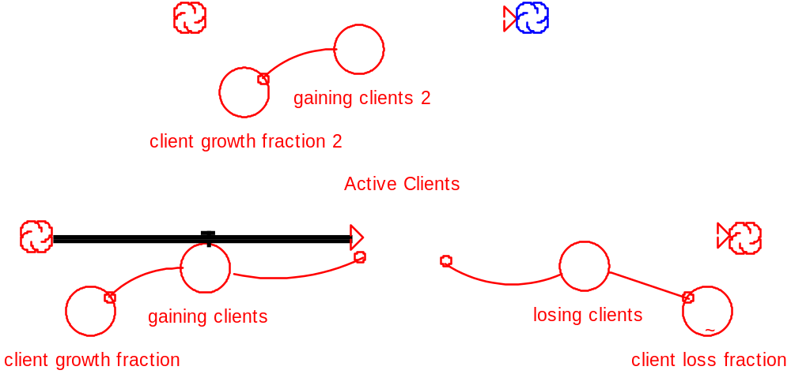
Ejemplo – Reemplazar nube por depósito
Abril 8/14
Fernando González Saravia

Slide 15
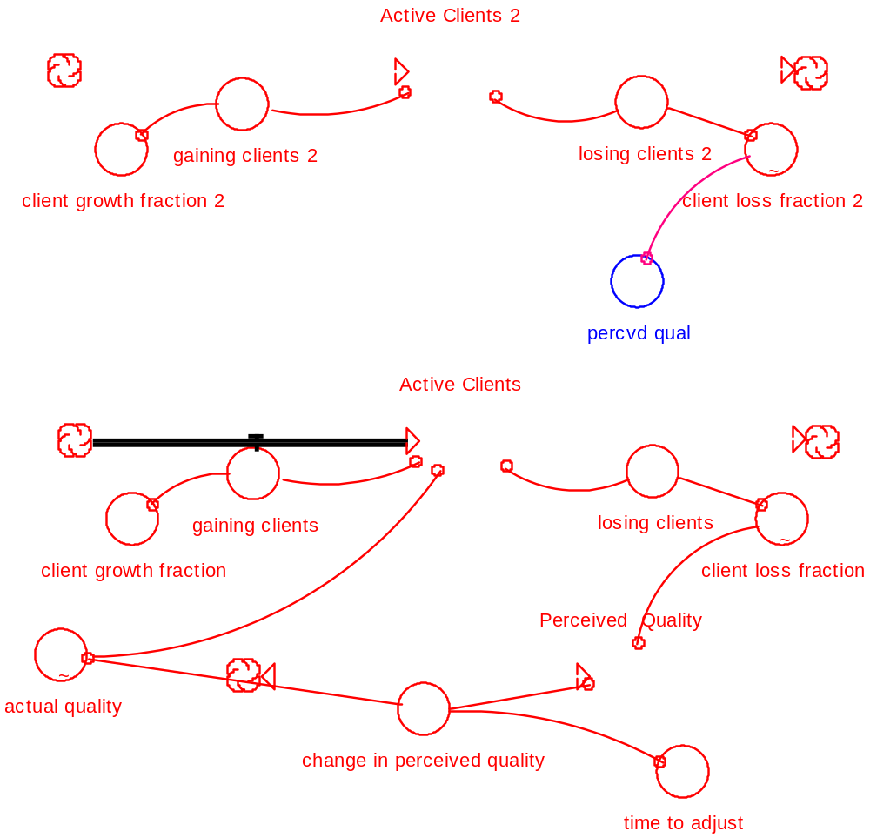
Ejemplo – Transformar un convertidor en depósito
Abril 8/14
Fernando González Saravia

Slide 16
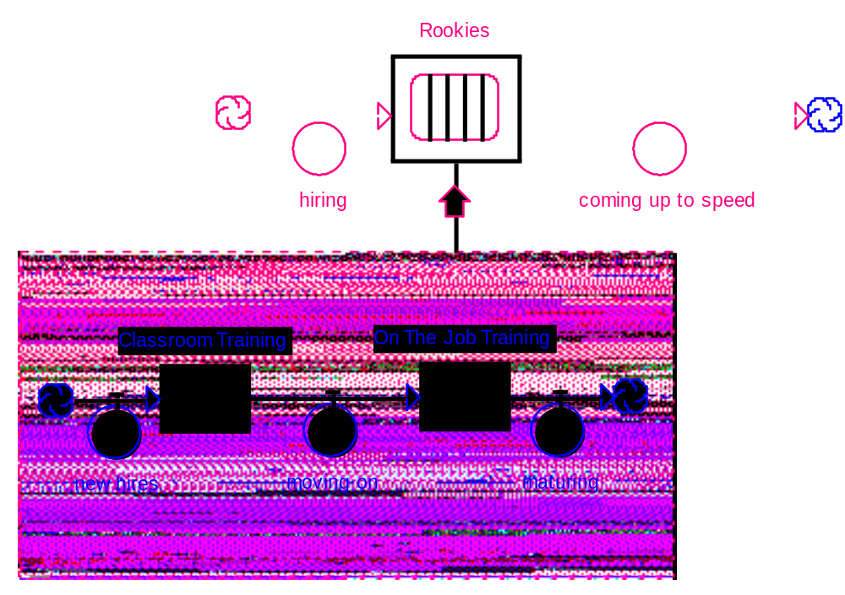
Ejemplo – Desagregar un depósito
Abril 8/14
Fernando González Saravia

Slide 17
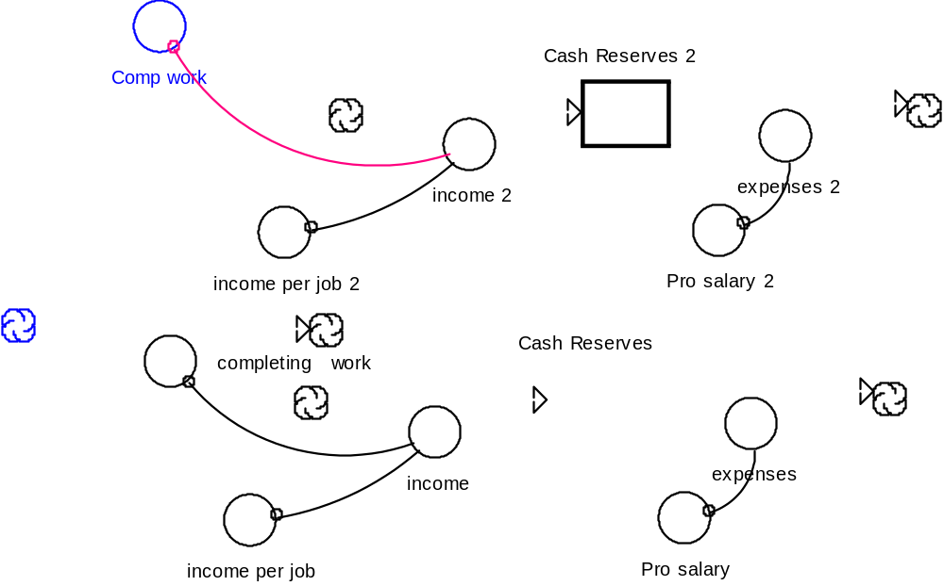
Ejemplo – Reemplazar un convertidor por un flujo
Abril 8/14
Fernando González Saravia

